Slide 1
Vides un ilgtspējīgu kritēriju iekļaušana iepirkumos
Inese Pelša
Koordinācijas departaments
Stratēģijas un ilgtspējīgas attīstības nodaļas vecākā eksperte

Slide 2
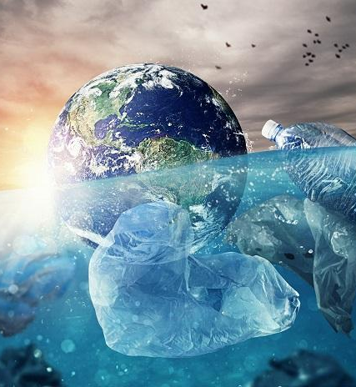
Ievads
17.-19. gadsimts ražošanas periods (neatjaunojamo resursu izmantošanas pieaugums)
Cilvēku pārapdzīvotība - līdz 21. gadsimta beigām 11,5 miljardi cilvēku
Resursu degradācija, ierobežoti resursi, ekoloģiskās problēmas.
Notes:
People's needs have changed over the centuries, from the basic need for food and shelter to the need for self-affirmation and recognition. With the rapid development of industry in the 17th and 19th centuries, there was also the opportunity to provide ever-increasing levels of comfort to solvent consumers. There was a demand to provide such living conditions that would be possible regardless of the environment - the so-called external factors or risks. These external conditions have long been seen as a major obstacle to the physical existence and development of a society that can be considered safe and lasting. However, in the first half of the 20th century, it became clear that the main problem was the consequences of man's own actions, i.e. risks - wars, uneven economic development at the expense of other countries and nations, limited natural resources, ecological problems.
The another aspect is people owercrowding, it’s planned that till the end of 21th century in our planet will live more tha 11 billon people. Therefore we have to talk about degradation of resouces, limited resources and also ecological problems.
Our planet can’t observe our wastes. We have to change our habits and our economies!
This change in public perception should be seen as the moment when it began to develop the concept of sustainable development. Sustainability, as a generally accepted and recognizable concept, has existed since 1955, when the Russell-Einstein Manifesto (Butcher, 2005) spoke of an attitude that could ensure political responsibility for future generations or guarantee future generations a chance to exist at all. The idea of sustainability came to the public's attention following the 1972 report "Limits to Growth" published by the international think tank Club of Rome. Possible world development variants were modeled with a computer. The conclusions were not encouraging: modern civilization has growth limits set by nature itself, and people, if they want to survive, have to think about the boundary beyond which unforeseen consequences begin (Meadows, D.M., Meadows, D.L., Randers, J., Behrens, W.W., 1972). The German born - british economist Ernst Friedrich Schumacher published his book “Small is Beautiful” (1973), arguing that today's growth-based economy on a limited planet is unsustainable. E.F. Schumacher justified the need to develop sustainable, resource-saving, pollution-reducing and economically proportionate technologies (Schumacher, 1973). The concept of sustainable development was first voiced in Stockholm in 1972. At the initiative of the Swedish government, the United Nations Conference on the Human Environment was convened in Stockholm in 1972, the first such debate on environmental and development issues, marking a turning point in the attitude of world leaders towards environmental issues and foundations for a modern understanding of sustainability issues. The Conference adopted the first joint declaration in the history of the world, outlining the basic principles of development in the context of the environment, and the United Nations Environment Program (Nations, Report of the United Nations conference on the human environment, 1972). The concept of “sustainable development” was first published in Gru Harlem Bruntland's 1987 report ”Our common future, also known as the Bruntland Commission's report. Definition of sustainable development”is as follows: "development that meets the needs of the present without compromising the ability of future generations to meet their own needs" (United Nations, 1987). This report analyzes the relationship between environment and development, because environment is where we all live, but development is which we are all trying to do to improve our homes (United Nations, 1987).
Today, the concept of sustainability is understood as the Venn diagram, which reflects the interplay between the three “E” – (Environment, Economy, and Equity (as justice or social equality)). To be sustainable, society must be able to strike a balance between the environment, the economy and social equality. Sometimes this chart shows a fourth ”E”- Education, which is a very important aspect of a sustainable society. The article analyze the evaluation of the theory of economic growth and economic development, which is the basis for sustainable development, in order to find out answers to the question what are these theories that contributed to the framework of sustainable development.
Before the end of 18th century rulers and nobles could afford various extravagances, and although the economy grew above the subsistence level, the standard of living of the average person had not changed much for centuries (Greenlaw, S.A., Shapiro, D., 2011). In the scientific literature, researchers use the terms “economic growth” and “economic development” when analyzing economic processes. The definition of “economic growth” according to Paul M. Romer's occurs whenever people use resources and rearrange them in more valuable ways (Romer, 2021). Thus, economic growth means an increase in real national income / national output. The definition of "economic development" in the Economic Dictionary (Rutherford, 2002) is formulated as follows, according to two approaches:
• the transition of the economy from agricultural production using simple technology to industrial production and a wide range of services using modern technology;
• cumulative per capita income growth accompanied by structural and institutional changes.
Therefore economic development means improving the quality of life and living standards, e.g. improvement of literacy, life expectancy, environmental issues. Development covers a wider range of metrics than just Gross Domestic Product (GDP) per capita, it is about actual standard of living, levels of environmental standards, the availability and quality of housing, and other aspects. The aim of the article is to analyze and compare the evaluation of economic growth and economic development theory in the context of sustainable development.
Ietvars, kāpēc vispār mums būtu jārunā par ilgtspēju!
Iedalījums stiprā ilgtspēja, vājā ilgtspēja;
Tautsaimniecības reformas (pieminēt arī Zaļo kursu un ambiciozos mērķus – ES klimatneitralitāte 2050)
Valsts loma tajā – valsts izdevumi, apmēram 14-17% no IKP veido publiskie iepirkumi;
Viens no Ilgtspējīgas attīstības mērķiem ir Ilgtspējīga ražošana un patēriņš, bet diemžēl nav noteikts, kā izmērīt ilgtspējīgu publisko patēriņu un ietekmi uz ekonomiku;
Teorijas – ekonomikas izaugsme un ekonomikas attīstība, kā arī vēl par valsts izdevumiem (šo apskatīties).

Slide 3
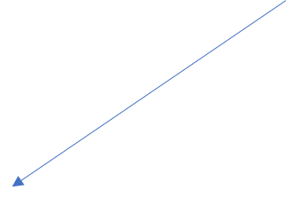
Ilgtspēja
Vide
Sociālā
Ekonomiskā
1955 Rasels-Einšteins Manifesto
1972 Romas klubs «Limits to Growth» (Pieauguma robežas)
1972 Apvienoto Nāciju konference Stokholmā par vides jautājumiem
1973 E.F. Šumahers grāmata «Small is beautiful» (Mazs ir skaists)
1977 H. E. Dali grāmata “Steady – state economics» (Līdzsvara valsts ekonomika)
Ilgtspēja
Venna diagramma
Notes:
1955. gada, kad “Rasels-Einšteins Manifesto” (Butcher, 2005) runāja par tādu attieksmi, kas varētu nodrošināt politisko atbildību nākamajām paaudzēm vai garantēt nākamajām paaudzēm iespēju vispār pastāvēt. Ilgtspējas ideja sabiedrības uzmanības lokā nonāca pēc 1972. gada ziņojuma „Pieauguma robežas” (“Limits to Growth”), ko izdeva starptautiskais ideju laboratorijas Romas klubs (international think tank Club of Rome). Ar datoru tika modelēti iespējamie pasaules attīstības varianti. Secinājumi nebija iepriecinoši: mūsdienu civilizācijai pastāv pieauguma limiti, kurus nosaka pati daba, un cilvēkiem, ja viņi grib izdzīvot, ir jādomā par to robežu, aiz kuras sākas neparedzamas sekas (Meadows, D.M., Meadows, D.L., Randers, J., Behrens, W.W., 1972).
1980. gadā tika izstrādāta „Pasaules dabas aizsardzības stratēģija” (World Conservation Strategy), ko izstrādājusi Starptautiskā Dabas aizsardzības savienība (International Union for Conservation of Nature and Natural Resources), sadarbībā ar ANO Vides programmu un Pasaules savvaļas dzīvnieku fondu, kur mērķis bija panākt, lai ilgtspējība kļūtu par starptautisko standartu. „Pasaules dabas aizsardzības stratēģija” ir pirmais starptautiskais dokuments par dzīvo resursu saglabāšanu, kas sagatavots ar valdību, nevalstisko organizāciju un citu ekspertu ieguldījumu. Ziņojumā ir norādīts, ka, lai attīstība būtu ilgtspējīga, tai būtu jāatbalsta saglabāšana, nevis jāaizkavē to (International Union for Conservation of Nature and Natural Resources, 1980). Ilgtspēja ir iekļaujošs un neskaidrs jēdziens tieši tāpēc, ka tas sabiedrības ekoloģisko atkarību ieved morālā attiecībā ar tās ekonomisko un politisko sistēmu. Sākotnēji izsakoties par to, ko nozīmē šī attiecība, 1974. gada Cocoyoc deklarācijā.
Viens no populārākajiem ilgtspējības jēdziena skaidrojumiem atrodams Gareta Hardina (Garrett Hardin) esejā «The Tragedy of Commons», kurā aprakstīta pavisam ikdienišķa situācija lauku ciematā: kopējā pļavā ganās iedzīvotāju govis– katrai ģimenei viena. Vienlīdzīgi izmantojot kopēju resursu, tiek gūts vienāds labums. Tikko kāda ģimene sāk kopējās ganībās ganīt divas, trīs vai vairāk govju, kopējais labums tiek izmantots nevienlīdzīgi, rezultātā šīs nevienlīdzības augļus bauda atsevišķa indivīdu grupa, un tas noved pie resursa nesabalansētas izmantošanas, galarezultātā – zaudēšanas, jo vilinājums izmantot kopēju resursu nevienlīdzīgi pavisam saprotami rodas arī citiem ciemata iedzīvotājiem.
Grūti iedomāties vienkāršāku un saprotamāku skaidrojumu nepieciešamībai racionāli un atbildīgi izturēties pret kopējiem resursiem, tomēr izdzīvošanas un primāro vajadzību apmierināšanas dziņas gadu tūkstošu gaitā ir pastāvīgi ņēmušas virsroku pār loģisku secinājumu virknēm, kā rezultātā ilgtspējības jeb vienkārši kopējas izdzīvošanas iespējamība kļūst par 21. gadsimta galveno risināmo problēmu.

Slide 4
Ilgtspējīga attīstība
1987
Ilgtspējīgas attīstības jēdziens definēts ANO Pasaules Vides un attīstības komisijas ziņojumā “Mūsu kopējā nākotne”
1992
ANO konference Riodežaneiro “Vide un attīstība”– Agenda 21;
2002
ANO ilgtspējīgas attīstības konference Johannesburgā, Dienvidāfrikas Republikā, Rio+10
2012
ANO konference par ilgtspējīgu attīstību Riodeženeiro, Rio+20
2015
ANO Agenda 2030 Ilgtspējīgai attīstībai un 17 mērķi
2019
Eiropas Komisijas
«Zaļais kurss»
Notes:
1987.Gada ANO ziņojumā «Mūsu kopēja nākotne» tiek teikts: Šajā autoritatīvajā dokumentā pirmoreiz starptautiski politiskiem mērķiem tika definēta ilgtspējīga attīstība kā “nepārtraukts, apzināts un loģiski vadīts sabiedrisko pārmaiņu process pasaules, reģionālajā un vietējā līmenī, kura mērķis ir nodrošināt šodienas cilvēku vajadzības, neradot draudus nākamo paaudžu vajadzību apmierināšanai”.
Ilgtspējīga attīstība tiek skaidrota kā “attīstība, kas nodrošina šodienas vajadzību apmierināšanu, neradot draudus nākamo paaudžu vajadzību apmierināšanai”.

Slide 5
Ilgtspējīga attīstība (Agenda 2030)
Ilgtspējīga attīstība ir attīstība, kas nodrošina mūsdienu paaudzes vajadzības, neradot grūtības nākamām paaudzēm nodrošināt savas vajadzības (ANO Pasaules Vides un attīstības komisijas ziņojumā “Mūsu kopējā nākotne”, 1987).
Notes:
Ilgtspējīga attīstība ir attīstība, kas nodrošina mūsdienu paaudzes vajadzības, neradot grūtības nākamām paaudzēm nodrošināt savas vajadzības.
Attīstība ir kvalitātes jēdziens, kas ietver idejas par uzlabošanu un progresu, kā arī kultūras, sociālās un ekonomiskās sfēras pilnveidošanu.
Ilgtspējīga attīstība ir orientēta uz cilvēkiem, un tās mērķis ir uzlabot cilvēku dzīves apstākļus, saglabājot dabu un vidi, tāpēc ir nepieciešams respektēt dabu, kas apgādā cilvēkus ar resursiem un visu nepieciešamo dzīvei. Šādā perspektīvā ilgtspējīga attīstība nozīmē cilvēku dzīves apstākļu kvalitatīvu uzlabošanu, ja netiek pārsniegta ekosistēmas atbilstošā kapacitāte.
SDG mērķis 12.7. Ilgtspējīgs patēriņš un ražošana. Un kas gan ir ilgtspējīgs patēriņš:
«…ir preču un pakalpojumu lietošana, lai apmierinātu pamatvajadzības un celtu dzīves kvalitāti, vienlaikus mazinot dabas resursu izmantošanu un piesārņojumu preču un pakalpojumu dzīves cikla laikā tā, lai neapdraudētu nākamo paaudžu vajadzības» (1994.gada Oslo, Norvēģijā Ilgtspējīga patēriņa simpozijs).
Dematerializācija - resursu mazāka un efektīvāka lietošana.
Optimizācija - patēriņa paradumu maiņu.

Slide 6
Eiropas zaļais kurss (Green deal)

Slide 7
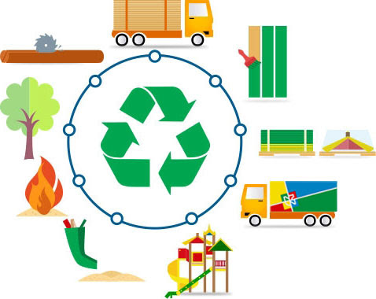
Zaļais publiskais iepirkums
ZPI EK paziņojumā ir definēts kā “process, kurā valsts iestādes visā dzīves ciklā cenšas iegādāties preces, pakalpojumus un darbus ar samazinātu ietekmi uz vidi, salīdzinot ar citādi iegādātajiem” (EK (2008) 400, 4. lpp.);
ES valstis publiskajam iepirkumam tērē vidēji 17% no iekšzemes kopprodukta;
Eiropas Komisija ir izstrādājusi zaļā publiskā iepirkuma kritērijus (ZPI) vairāk kā 20 preču un pakalpojumu grupām;

Slide 8
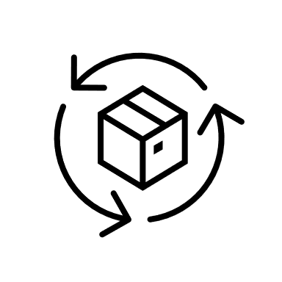
Tiesiskais regulējums
ZPI ieviešanai Latvijā
Deleģējums Publisko iepirkumu likumā
2017.gada MK not. nr. 353 «Prasības zaļajam publiskajam iepirkumam un to piemērošanas kārtība»
pielikums ZPI kritēriji 7 obligāti piemērojamām preču grupām;
pielikums ZPI kritēriji 15 brīvprātīgi piemērojamām preču un pakalpojumu grupām;
Pielikums Aprites cikla izmaksu metodika enerģiju patērējošām precēm.
Elektronisko iepirkumu sistēma
Zaļā publiskā iepirkuma piemērošanas vadlīnijas
Aprites cikla izmaksu kalkulatori

Slide 9
ZPI īpatsvara dinamika Latvijā
Notes:
Kopā visas obligātās ZPI grupas veido 191 milj. EURO;
Būvniecība 412 milj. EURO ZPI;

Slide 10
Galvenie ZPI piemērošanas principi
videi draudzīgāks iepirkums
piesārņojuma vai kaitējuma novēršana
aprites cikla skatījums
ietekmju uz vidi salīdzinājums
informācija par ietekmi uz vidi
Notes:
videi draudzīgāks iepirkums: vides (un cilvēku veselības) aizsardzības apsvērumi kā vispārpieņemta publisko iepirkumu prakses sastāvdaļa;
piesārņojuma vai kaitējuma novēršana: vides (un cilvēku veselības) aizsardzības apsvērumi no iepirkuma procesa paša sākuma;
aprites cikla skatījums: preces vai pakalpojuma ietekme uz vidi un izmaksas visā aprites cikla garumā;
ietekmju uz vidi salīdzinājums: būtiskākās ietekmes pēc lieluma, ģeogrāfiskā mēroga un atgriezeniskuma;
informācija par ietekmi uz vidi: precīzi formulēta, objektīvi izmērāma un pārbaudāma.

Slide 11
Vides kritēriju integrēšana iepirkumos
Atvēlēt pietiekami daudz laika iepirkuma veikšanai
Veikt tirgus izpēti (konsultēties ar ekspertiem)
Iekļaut vides prasības visos iepirkuma posmos:
Atlases prasības
Tehniskā specifikācija
Piedāvājuma izvērtēšanas kritēriji
Līguma izpilde
Kontrole

Slide 12
Vebināri 1. un 2. decembrī
1.decembrī vebinārs par zaļā publiskā iepirkuma kritēriju piemērošanu transporta iepirkumos. Reģistrācija: https://www.mitto.me/zpi-seminari/transports
2. decembrī vebinārs par zaļā publiskā iepirkuma kritēriju piemērošanu būvdarbu iepirkumos. Reģistrācija:
https://www.mitto.me/zpi-seminari/buvnieciba

Slide 14
Paldies par uzmanību!
Kontakti: zpi@varam.gov.lv
Internet: www.varam.gov.lv darbības joma – zaļais publiskais iepirkums

